Slide 1
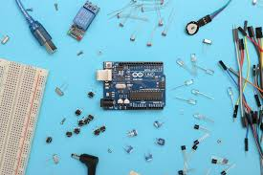


Institut supérieur de l’enseignement Technologique de Rosso
Département :
Génie Electromécanique
Projet S5
Titre: Arduino (Télémètre à ultrasons et surveillance de température)
Présenté par:
Oussama Mohamed Teyib
El Bechir Sidi Sidiya
Sekina Ethmane Fall
Encadré par:
Dr. Né Dah Eida
2023-2024

Slide 2
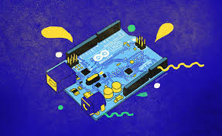
Table des matières:
Introduction
Présentation de la carte
Le langage Arduino
Les matériels utilisés
Les écrans LCD
Télémètre à ultrasons
Thermostat
conclusion

Slide 3
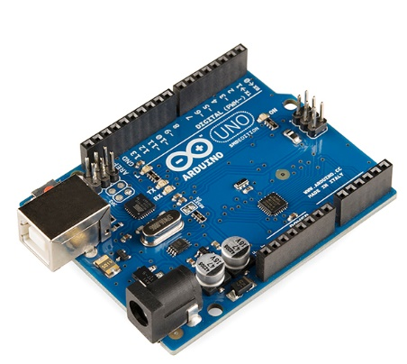
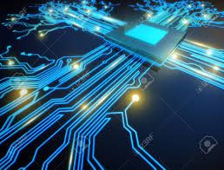
I. Introduction:
L'Arduino est une plateforme de prototypage électronique qui permet de créer une grande variété de projets interactifs en combinant du matériel et du logiciel facilement programmable.
Il est largement utilisé dans les domaines de l'éducation et de l'ingénierie pour développer des systèmes embarqués, des robots, des capteurs connectés et bien plus encore.
Arduino a son propre langage de programmation et son propre IDE où les utilisateurs écrivent leur code, lequel est ensuite compilé pour vérifier la syntaxe et traduit en langage machine.
Ce code est téléversé sur la carte via un câble USB.
Une fois le code injecté dans la mémoire de la carte, celle-ci peut fonctionner selon le programme écrit.

Slide 4
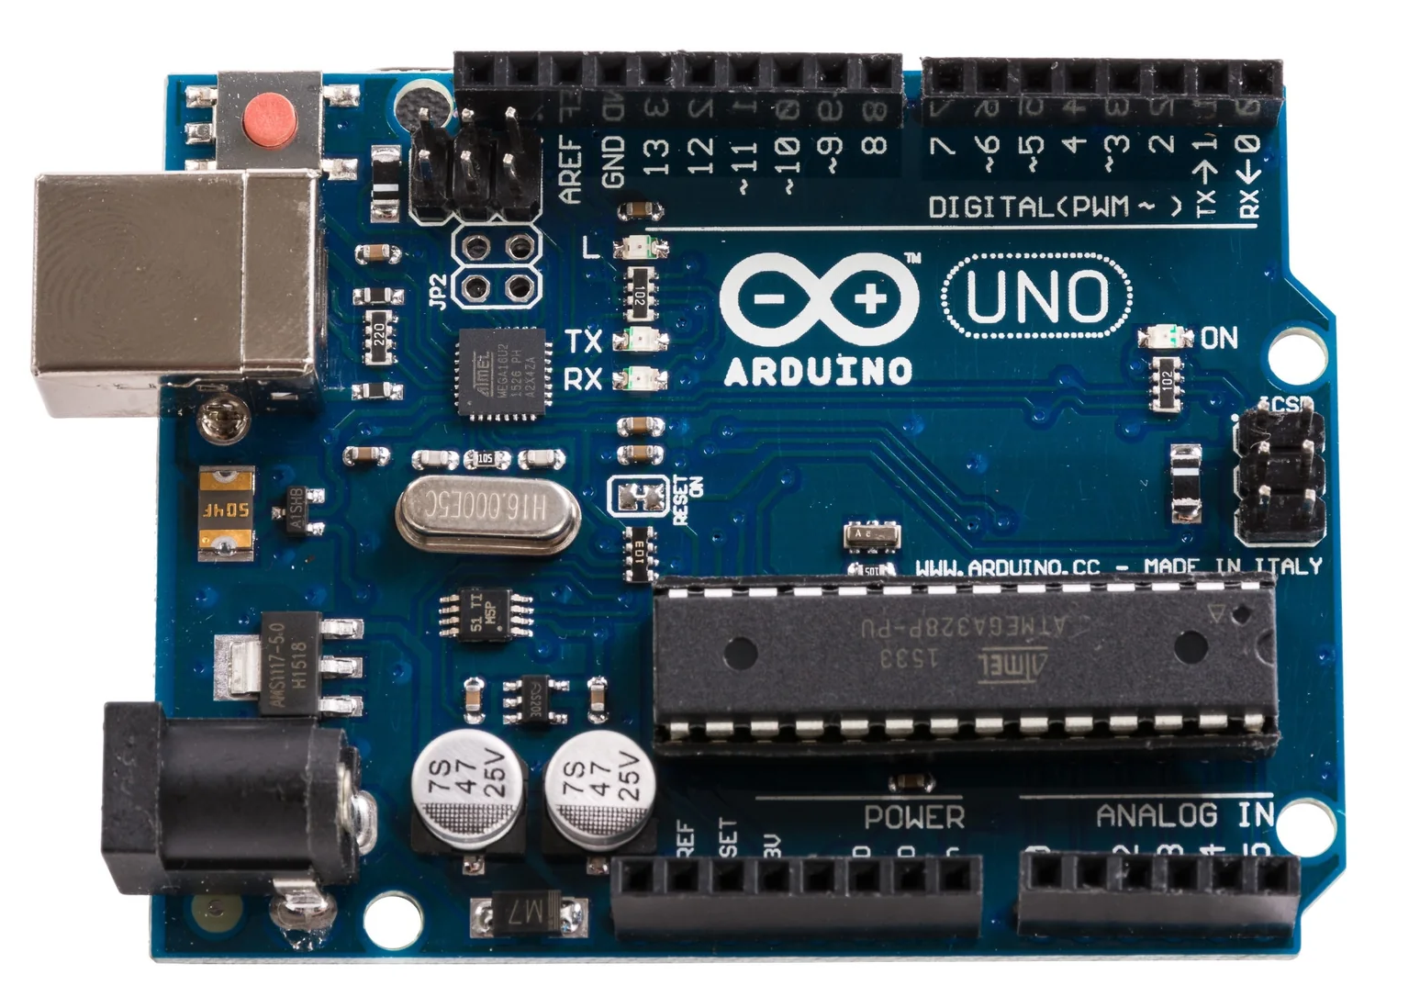
II. Présentation de la carte
Broches d'E/S
Bouton de réinitialisation
Micro-LED
Connecteur USB
Microcontrôleur
Broches d'alimentation

Slide 5
Les principaux composants de l’Arduino:
Microcontrôleur: Cerveau de l'Arduino, c'est un composant programmable qui a pour objet d'exécuter le code et de contrôler les entrées/sorties.
Broches d'E/S (Entrée/Sortie): Permettent la communication avec d'autres composants électroniques.
Ils peuvent être numériques ou analogiques.
Connecteur USB: Permet le téléversement du code depuis un ordinateur et la communication série.
Broches d'alimentation: Permettent de connecter une source d'alimentation externe.
Régulateur de tension: Assure une alimentation stable à la carte Arduino.
Cristal oscillateur: Fournit une horloge précise pour le microcontrôleur.
Bouton de réinitialisation: Permet de redémarrer le microcontrôleur et réinitialiser le programme.
Diodes LED: Pour indiquer diverses choses.

Slide 6
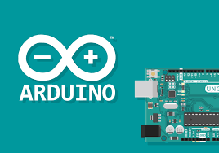
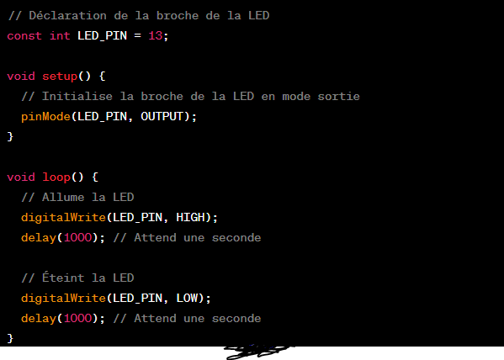
III. Le langage Arduino:
Le langage Arduino utilise une syntaxe similaire au langage C/C++, mais avec des fonctions et des bibliothèques spécifiques pour interagir avec les broches d'un microcontrôleur.
Exemple: Un programme Arduino qui fait clignoter une LED connectée à la broche 13.

Slide 7
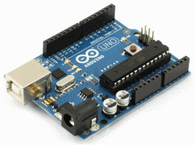
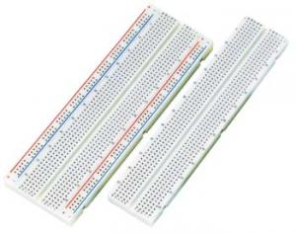

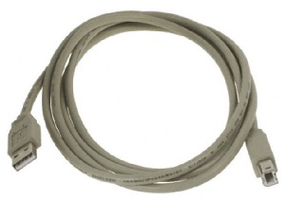
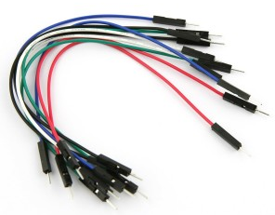
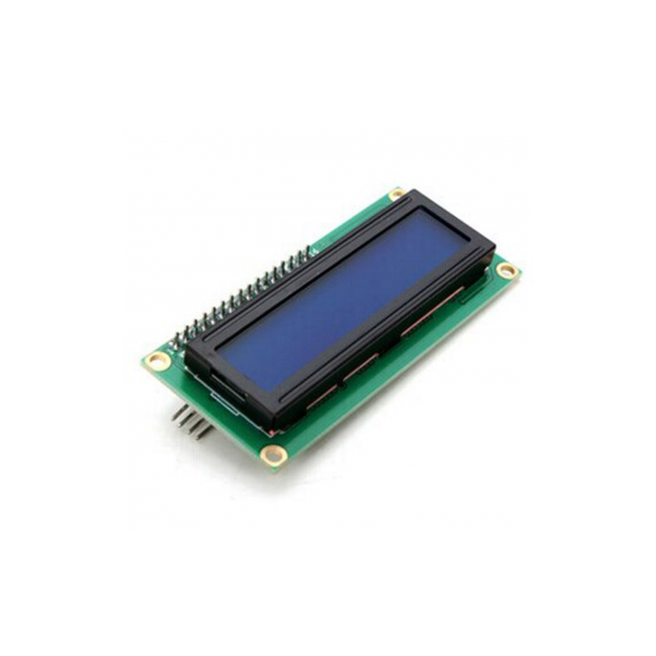
Les matériels utilisés:
Arduino UNO
Breadboard (plaque d’essai)
Ordinateur
Cable USB
Fils
Ecran LCD

Slide 8
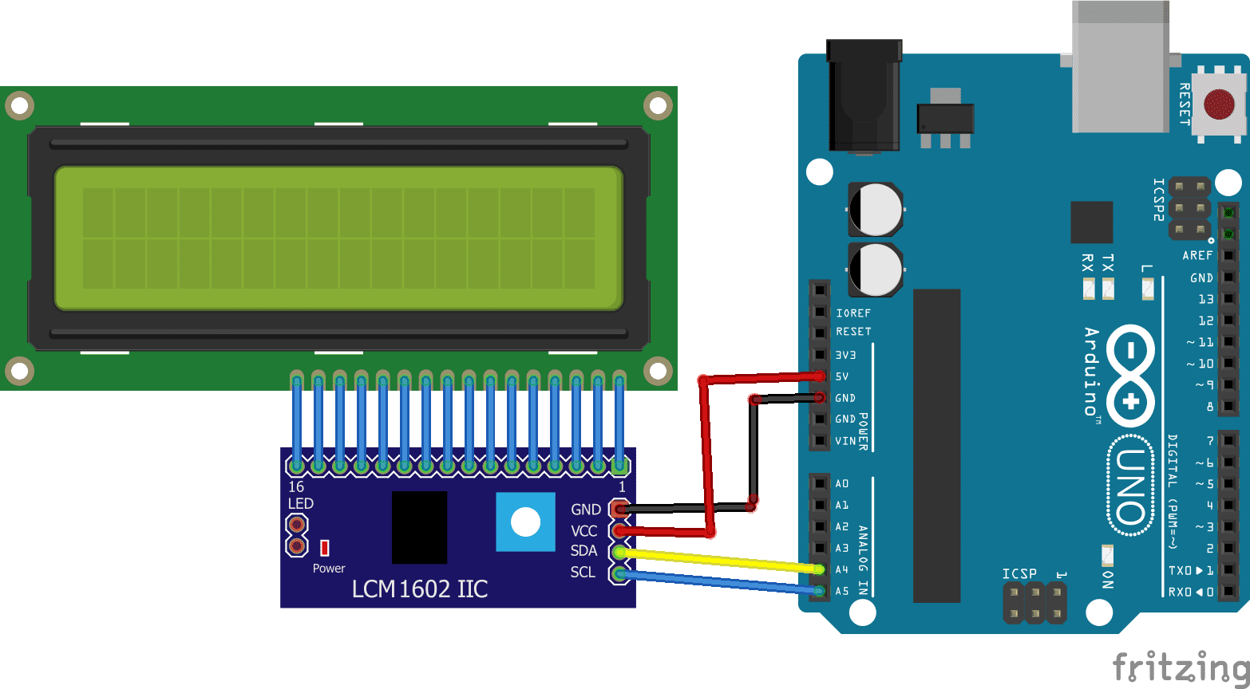
Les écrans LCD
Les écrans LCD (Liquid Crystal Display) sont des dispositifs d'affichage largement utilisés dans les projets Arduino.
Ces écrans offrent un moyen pratique et économique d'afficher des informations textuelles.
Un convertisseur I2C peut être utiliser pour simplifier le câblage et la communication avec l’écran.

Slide 9
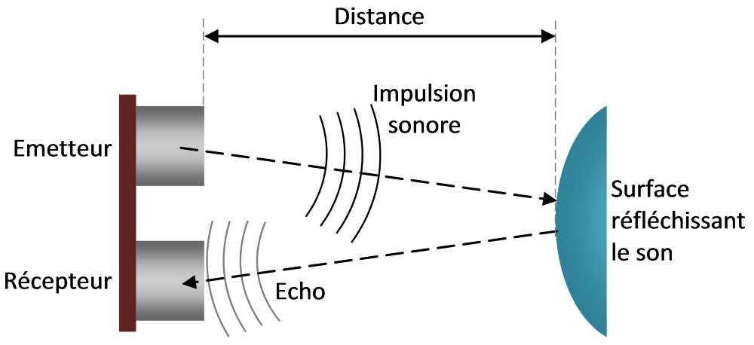
Télémètre à ultrasons
La télémétrie à ultrasons est comme un radar qui utilise des sons que nous ne pouvons pas entendre pour mesurer la distance jusqu'à un objet.
Un appareil envoie ces sons, puis les reçoit après qu'ils ont rebondi sur l'objet. En mesurant le temps que cela prend, l'appareil peut dire à quelle distance se trouve l'objet.
Distance = (le temps * la vitesse du son) / 2
la vitesse du son dans l’air à température ambiante est d’environ 343 m/s.

Slide 10
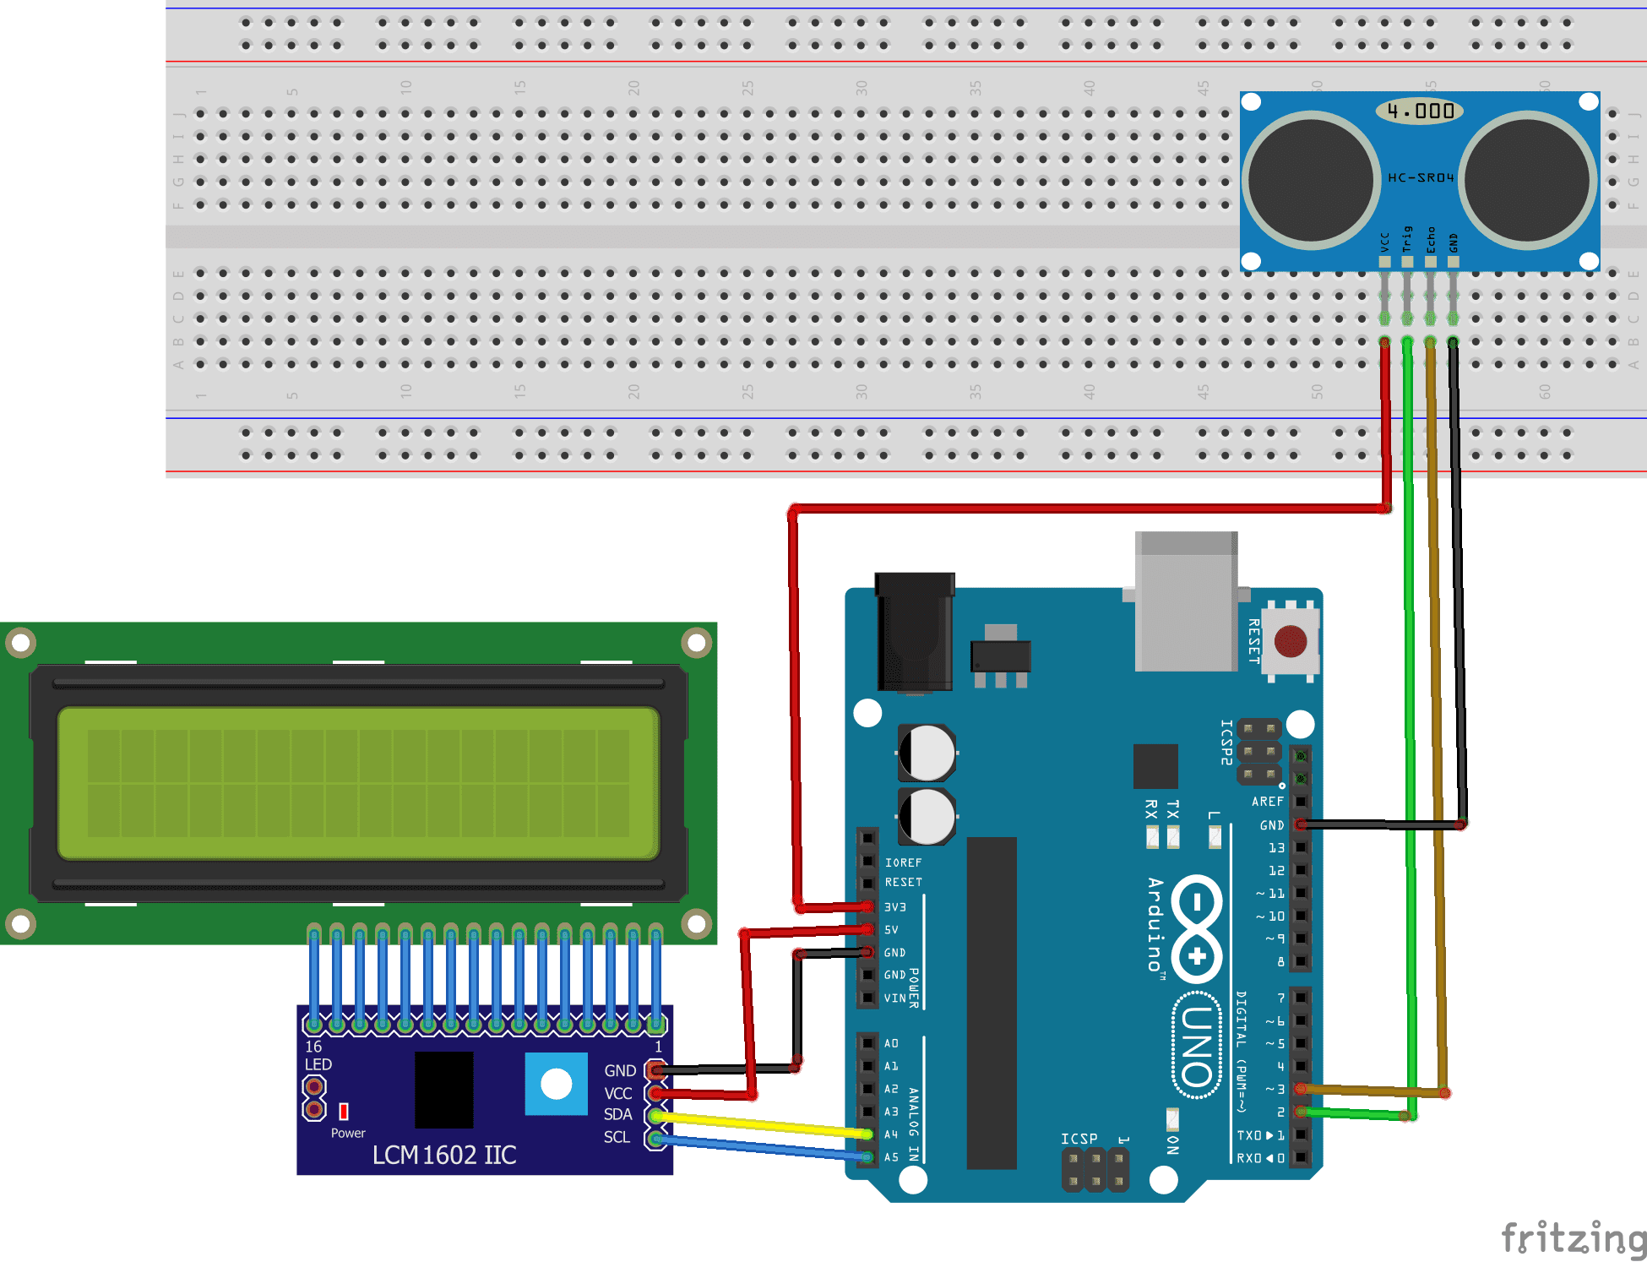
La carte Arduino mesure la durée pendant laquelle la broche ECHO reste à un signal HIGH. Cette durée correspond au temps écoulé entre l'envoi de l'impulsion ultrasonore et la réception de l'écho.

Slide 11
Thermostat:
Le thermostat est un dispositif utilisé pour contrôler la température d’un système, généralement dans le but de maintenir cette température dans une plage prédéfinie.
Il est composé de deux éléments:
Thermistor immergé:
Le thermistor est un type de capteur de température dont la résistance électrique change en fonction de température.
Le thermistor immergé est un thermistor placé à l’intérieur d’un matériau isolant et protégé par une enveloppe résistante à l’eau.
Il mesure la température des environnements humides ou liquides.
Relais:
Le relais est un dispositif électromécanique utiliser pour ouvrir ou fermer des circuits électrique en fonction d’un signal électrique externe. Il s’agit d’un interrupteur commandé électriquement.

Slide 12
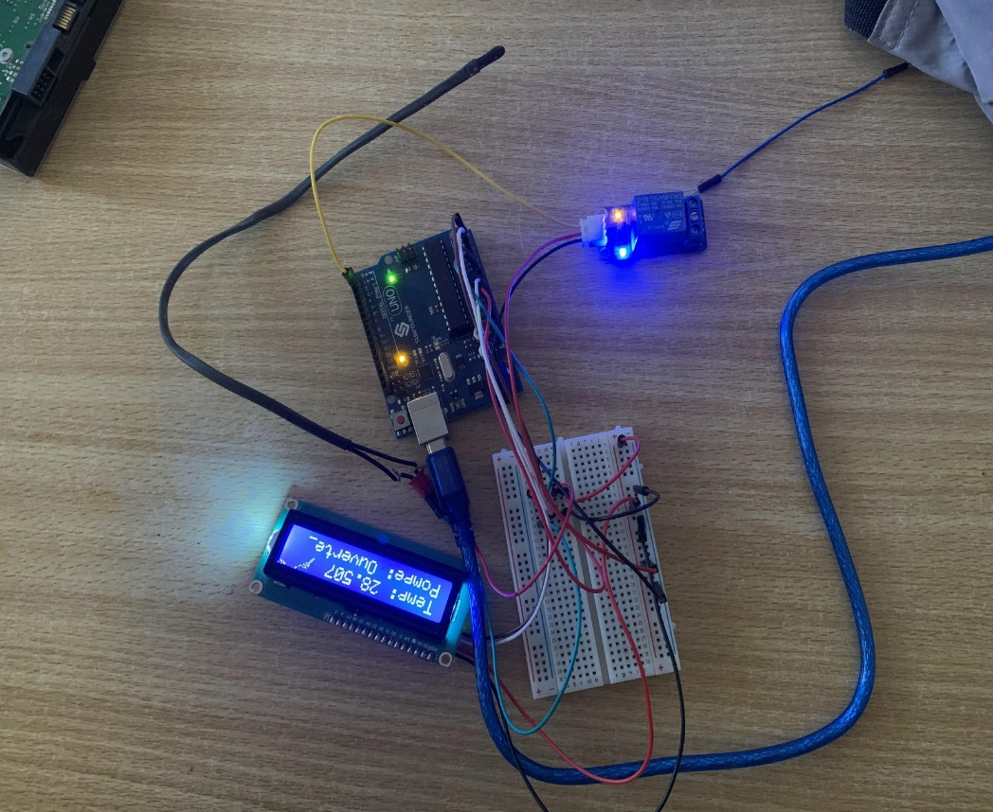
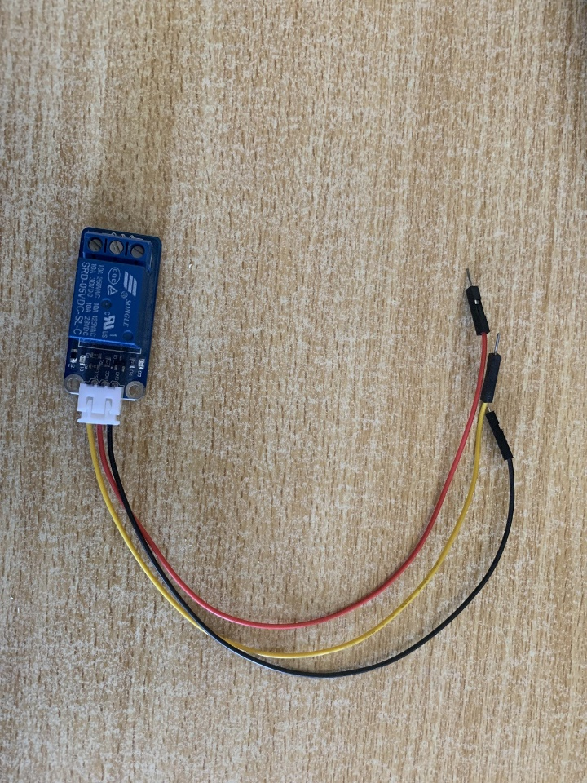
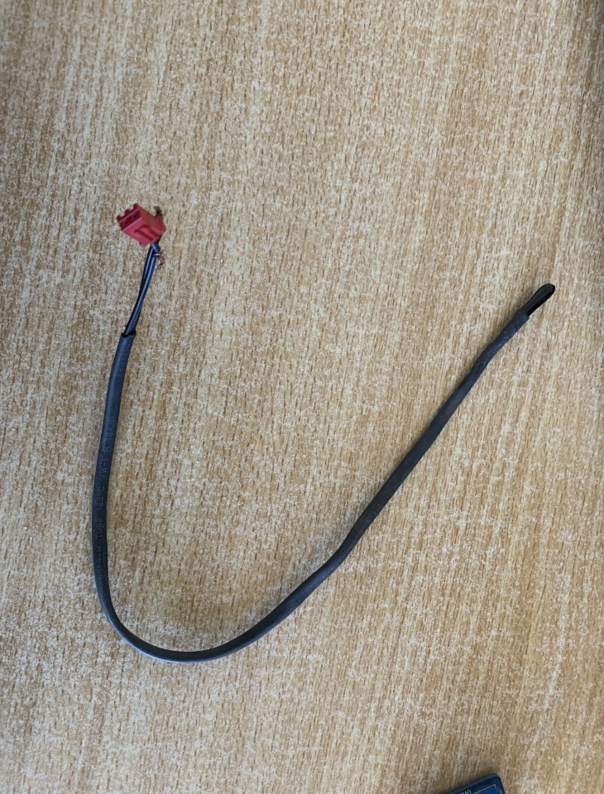
Thermistor bead
Thermostat
Relais
Dans notre projet, le relais est utilisé pour contrôler l’alimentation d’une pompe en fonction de la température de l’eau mesurée par le thermistor.

Slide 13
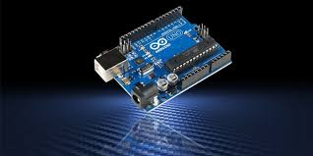
Conclusion:
En conclusion, ce projet Arduino nous a permis de gagner une précise expérience dans le domaine de l’électronique et la programmation.
Nous avons appris à résoudre des problèmes, à travailler en équipe et à concrétiser nos idées en réalisant un projet concret.
Cette expérience nous a également permis de mieux comprendre les systèmes embarqués et de développer notre créativité.
Nous espérons que les informations que contient notre rapport correspondent à vos attentes et qu’elles contribueront à une meilleure compréhension de l’Arduino.

Slide 14
Merci pour votre attention!

